Slide 1
Природное сообщество.
Лес и его обитатели.

Slide 2
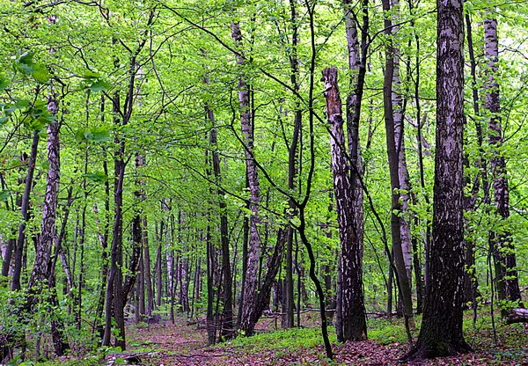
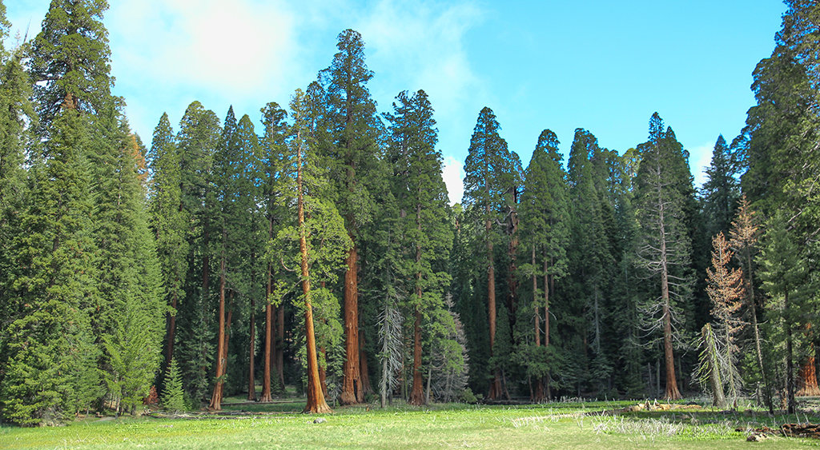
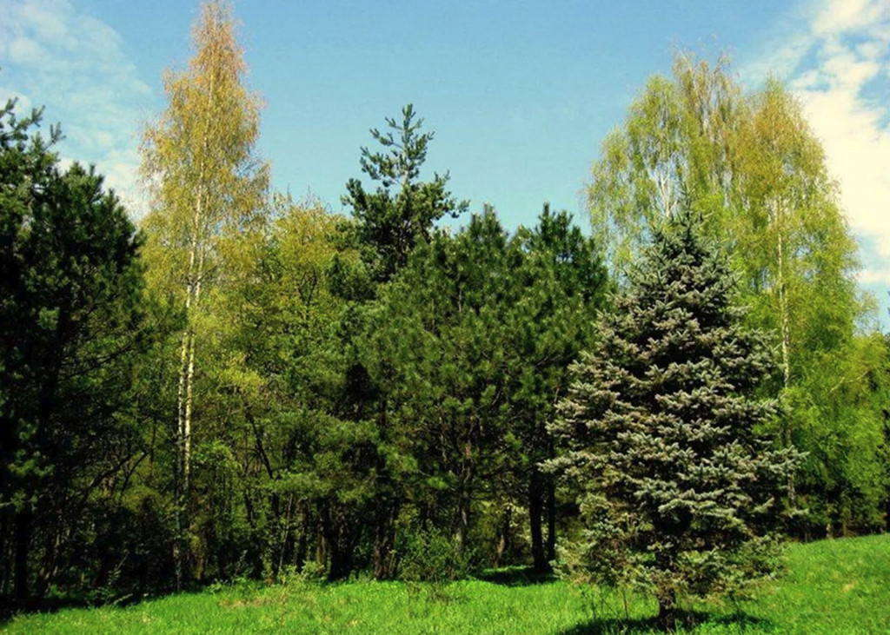

Slide 3
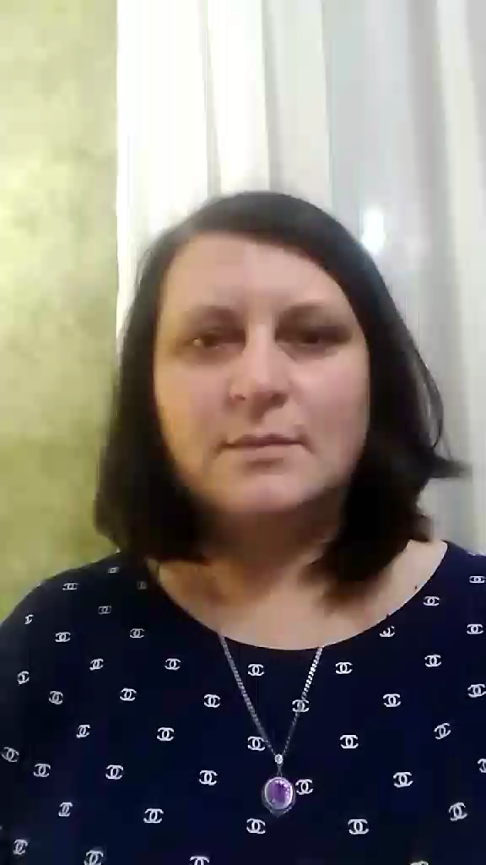
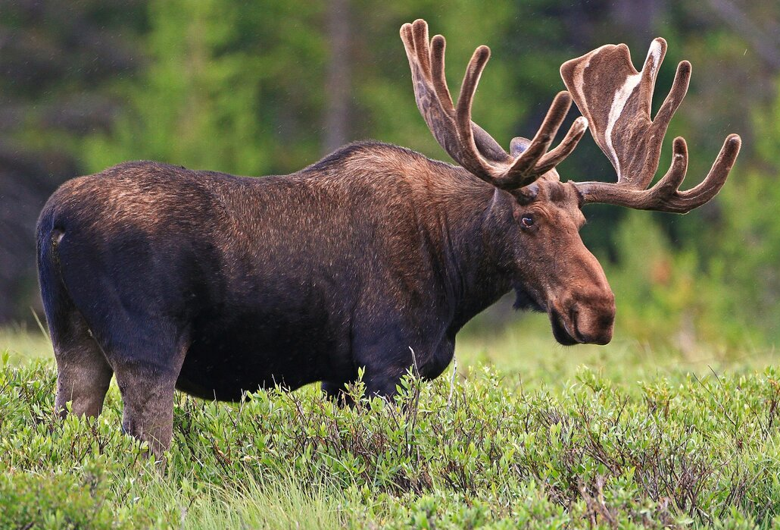
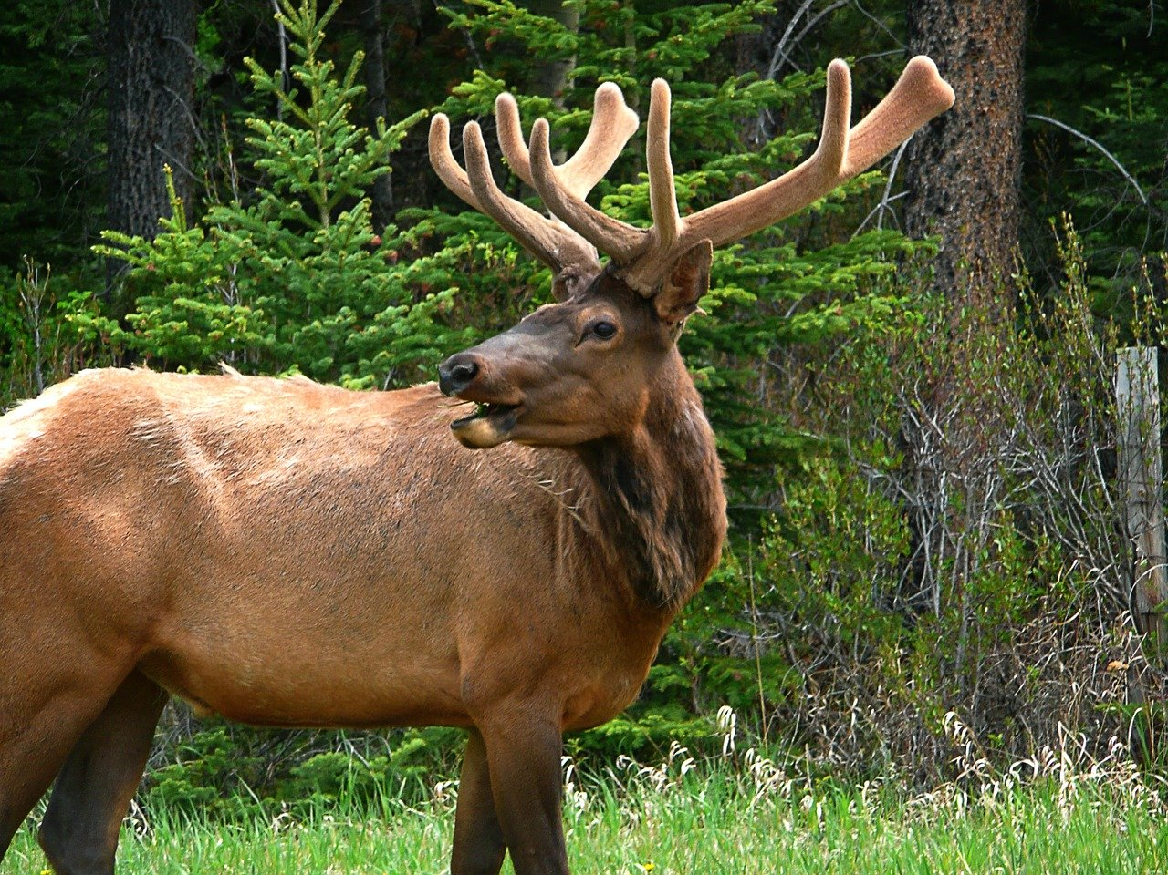

Slide 4
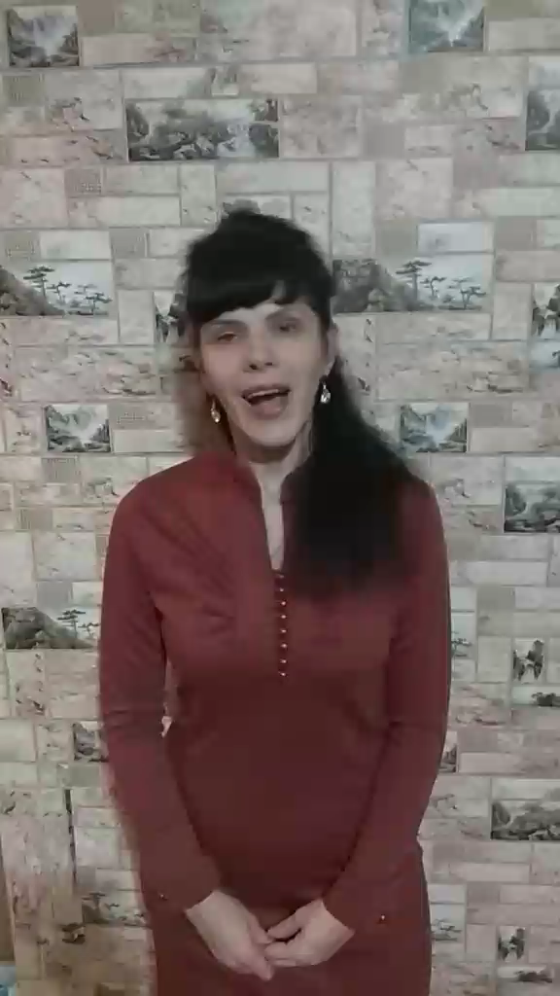
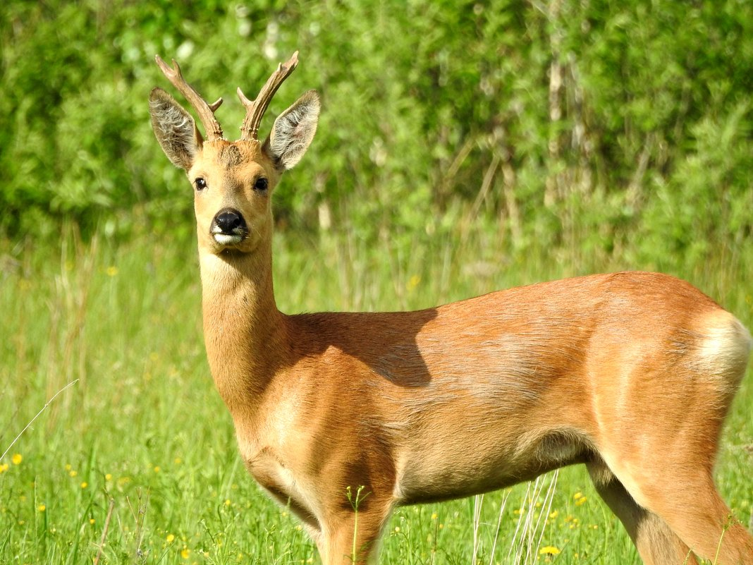
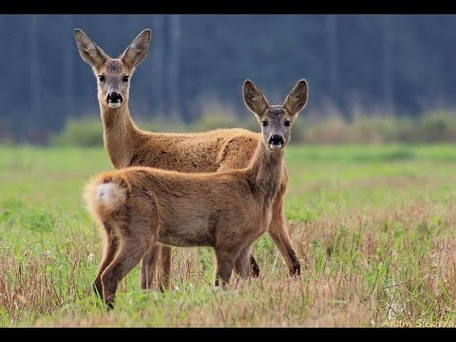

Slide 5
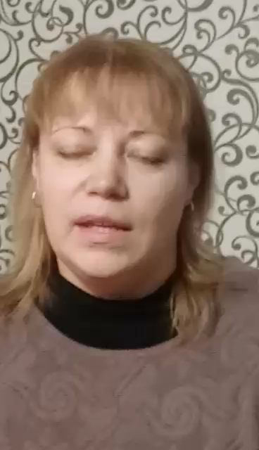
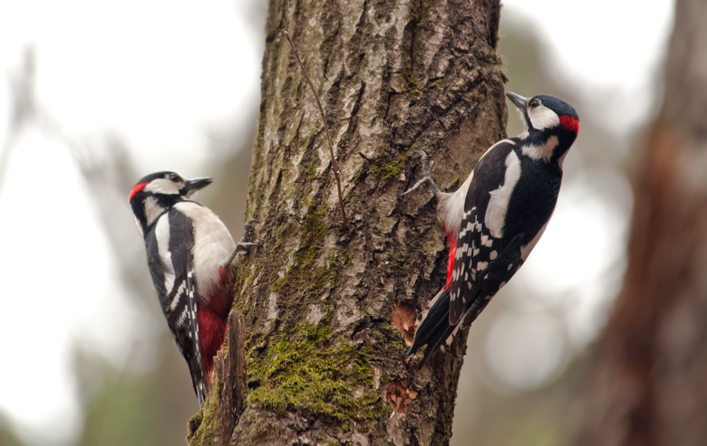
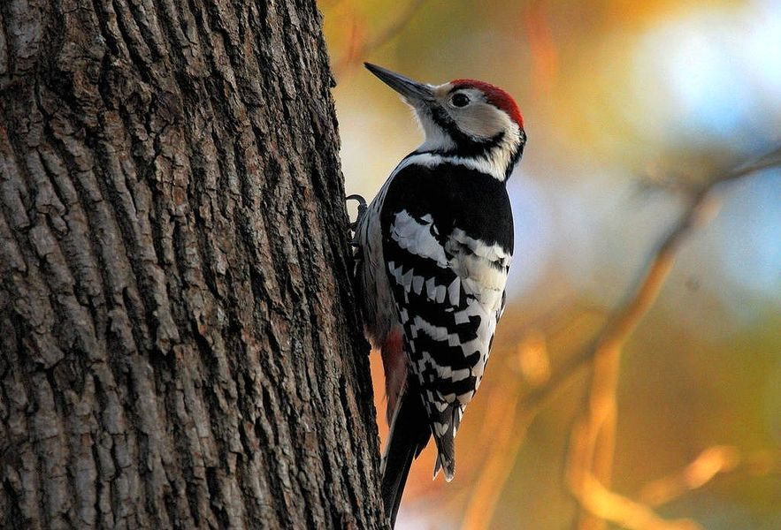

Slide 6
Игра «верю – не верю»
1. Да
2. Нет
3. Да
4. Нет
5. Нет
6. Да
7. Да
8. Нет
9. Нет
10. да

Slide 7

1 ряд: С. 39-40 (в.1)
2 ряд: С.41 -42 (в.2)
3 ряд: С. 42-43 (в.3)

